Slide 1
Weighted Product
Subtitle

Slide 2
Pengertian
salah satu analisis keputusan multi-kriteria (MCDA) yang sangat terkenal atau metode pengambilan keputusan multi-kriteria (MCDM)
Metode Weighted Product (Basyaib, 2006, 139) merupakan metode pengambilan keputusan dengan cara perkalian untuk menghubungkan rating atribut, dimana rating setiap atribut harus dipangkatkan dulu dengan bobot atribut yang bersangkutan.
WP mengunakan perkalian untuk menghubungkan rating atribut, di mana rating setiap atribut harus dipangkatkan dulu dengan bobot atribut

Slide 3

Rumus
i = 1,2,…m
Dimana ∑wj = 1.
wj adalah pangkat bernilai positif untuk atribut keuntungan, dan bernilai negatif untuk atribut biaya

Slide 4
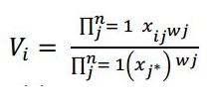
Preferensi tiap Alternatif
i = 1,2,3…

Slide 5
Proses
Pastikan Bobot dan Kriteria yang ada (Tabel kriteria)
Lakukan pembobotan ( Σwj =1 )
Menentukan Nilai Vektor ( S )
Menentukan Nilai vector dengan preferensi (Vi)

Slide 6
Soal
Kita akan memilih restoran yang terbaik dari 3 restoran ( ungke restoran, amin restoran, epi restoran). Dalam memilih restoran terdapat beberapa kriteria. Kriteria : Kualitas Makanan (c1), Harga Makanan (c2), Pelayanan (c3), Suasana (c4) dan Jarak (c5).
Ungke Restoran, c1: 42 , c2: 66 , c3:60, c4: 75, c5: 2.35
Amin Restoran, c1:50 , c2:90, c3: 72, c4: 60, c5: 1.421
Epi Restoran, c1: 63, c2: 91.5, c3:65, c4: 80, c5:2.585

Slide 7
Tahap 1
Tentukan bobot. Bobot prefensi bisa 1,2,3,4,5 bergantung parameter yang ada.
5 : Sangat Baik
4 : Baik
3 : Cukup
2 : Buruk
1 : Sangat Buruk
W = ci,c2,c3,c4,c5
W = 5,3,4,4,2

Slide 8
Tahap 1
Kategorikan kriteria2 yang ada:
Kriteria c1, c3, c4 adalah keuntungan (+)
C2, C5 adalah kerugian atau nilai buruk (-)

Slide 9
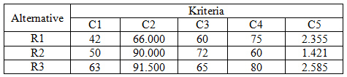
Tabel

Slide 10

Tahap 2
Sebelumnya dilakukan perbaikan bobot terlebih dahulu, sehingga total bobot I?wj =1 dengan cara :
contoh perhitungan weighted product 4
Dari bobot preferensi sebelumnya yaitu W = (5, 3, 4, 4, 2)
Wj merupakan W index ke j. Jadi untuk W1 yaitu 5, W2 yaitu 3 dan seterusnya.
Dan Ekivalen wj merupakan jumlah dari W yaitu 5+3+4+4+2

Slide 11
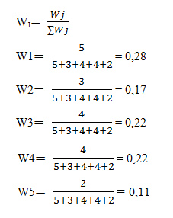
Tahap 2

Slide 12

Tahap 3
Menentukan Nilai Vektor S, yang dapat dihitung dengan menggunakan formula berikut:
Untuk perhitungan sederhananya, kembali lihat Tabel 1 di atas.
Pada baris R1, Masing-masing kriteria memiliki nilai sebagai berikut:
C1 = 42
C2 = 66.000
C3 = 60
C4 = 75
C5 = 2.355

Slide 13
Tahap 3
Cari S2 dan S3.

Slide 14

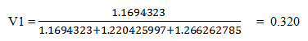
Tahap 4
Menentukan Nilai vector yang akan digunakan Menghitung Preferensi (Vi) untuk perengkingan.
Cari V2 dan V3. Nilai terbesar adalah pilihannya.

